Slide 1

THÈME 1 · CONSTITUTION ET TRANSFORMATIONS DE LA MATIÈRE
Chapitre 1 — La matière à l'échelle macroscopique
Un verre d'eau, une pièce, l'air que tu respires : de quoi la matière est-elle faite ?
M. VAN HOORDE · LYCÉE ISAAC DE L'ÉTOILE
Seconde générale · année 2026 / 2027
✎
ce picto marque ce qui est à écrire sur ta fiche de cours

Slide 2
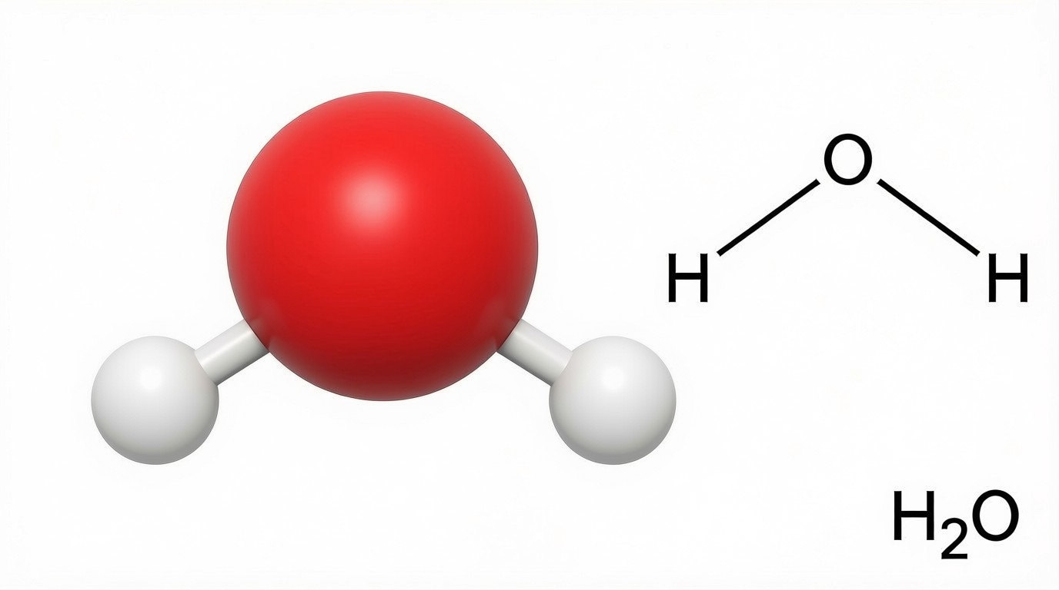
01
Entités chimiques
atome · molécule · ion
✎
✎
✎
DÉFINITION — ATOME
DÉFINITION — MOLÉCULE
DÉFINITION — ION
SUR LA FICHE
SUR LA FICHE
SUR LA FICHE
L'atome est une particule neutre d'un élément chimique qui forme la plus petite quantité susceptible de se combiner (ex : C, Na, U…).
La molécule est un ensemble neutre d'atomes identiques ou non, unis les uns aux autres par le biais de liaisons chimiques (ex : H₂O, H₂, CH₄…).
Un ion est une entité chimique chargée que l'on trouve en solution. Les ions négatifs sont appelés anions (ex : Cl⁻, SO₄²⁻, F⁻…) et les ions positifs cations (ex : H⁺, Mg²⁺, H₃O⁺…).
Image 1 — La molécule d'eau (H₂O) est composée de deux atomes d'hydrogène et d'un atome d'oxygène.
Thème 1 · Chapitre 1 — La matière à l'échelle macroscopique
2

Slide 3
01
Entités chimiques
s'exercer
EXERCICE 1 — ATOME, MOLÉCULE OU ION ?
Cu | CU | Ag⁺ | H | CO₂ | O²⁻ | O₂ | Ca | NH₄⁺ | NH₃ | N | Cu²⁺ | CO | C | SiO₃ | K⁺
Classer ces entités chimiques selon qu'il s'agisse d'un atome, d'une molécule, d'un anion ou d'un cation.
Atome | Molécule | Ion
 |  | Anion | Cation
ATTENTION — LA CASSE FAIT PARTIE DE LA FORMULE
En chimie, une majuscule ouvre toujours un symbole d'élément, et la minuscule qui la suit appartient au même symbole. Co est le cobalt, CO le monoxyde de carbone : écris tes symboles chimiques lisiblement.
Thème 1 · Chapitre 1 — La matière à l'échelle macroscopique
3

Slide 4
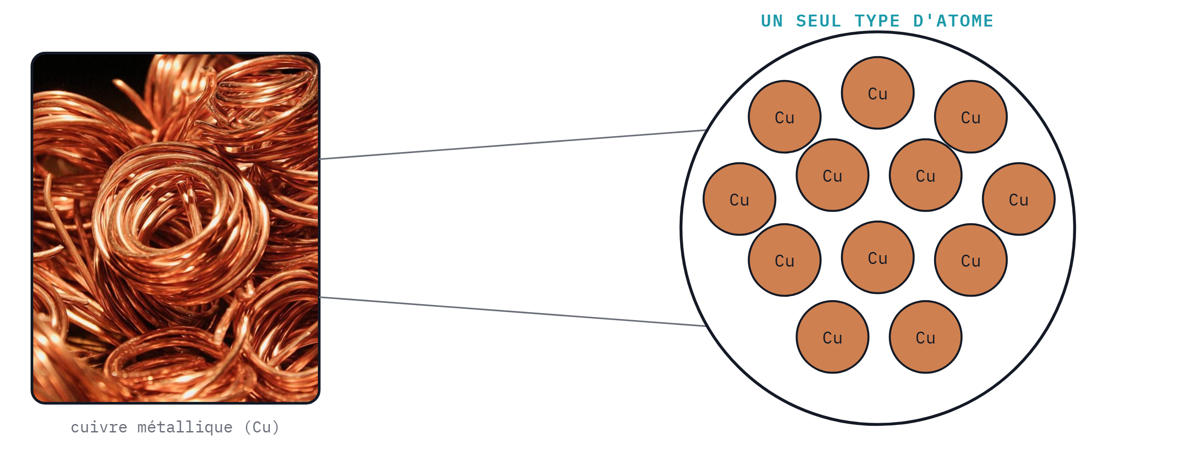
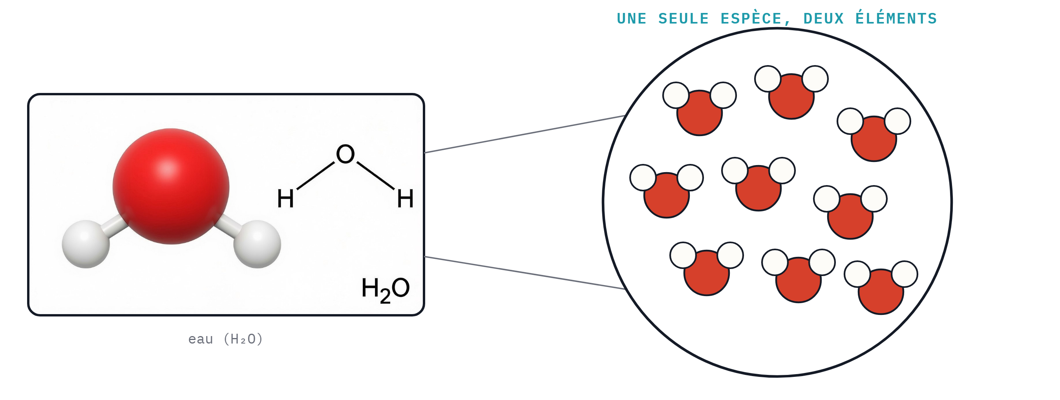
02
Corps purs
espèce chimique · corps pur simple ou composé
✎
✎
DÉFINITION — ESPÈCE CHIMIQUE
DÉFINITION — CORPS PUR
SUR LA FICHE
SUR LA FICHE
Une espèce chimique est un ensemble d'entités chimiques.
Un corps pur est constitué d'une seule espèce chimique.
✎
✎
DÉFINITION — CORPS PUR SIMPLE
DÉFINITION — CORPS PUR COMPOSÉ
SUR LA FICHE
SUR LA FICHE
Un corps pur simple est formé d'un seul type d'élément chimique.
Un corps pur composé, ou composé chimique, est formé d'au moins deux types d'éléments chimiques.
Image 2 — Le cuivre métallique n'est formé que d'atomes de cuivre : un seul élément, un corps pur simple.
Image 3 — L'eau : une seule espèce, mais deux éléments dans chaque molécule — un corps pur composé.
Thème 1 · Chapitre 1 — La matière à l'échelle macroscopique
4

Slide 5
02
Corps purs
s'exercer
ATTENTION — « PUR » N'A PAS LE SENS DE TOUS LES JOURS
Un jus « pur fruit » ou une eau « pure » du langage courant sont des mélanges. En chimie, un corps pur ne contient qu'une seule espèce chimique : l'eau minérale, qui contient des ions, n'est pas un corps pur.
EXERCICE 2 — CORPS PUR SIMPLE OU COMPOSÉ ?
Cu | CU | Ag⁺ | H | NH₄⁺ | NH₃ | N | Cu²⁺ | CO₂ | O²⁻ | O₂ | Ca | CO | C | SiO₃ | K⁺
Classer ces espèces chimiques selon qu'il s'agisse d'un corps pur simple ou composé.
Corps pur simple | Corps pur composé
Thème 1 · Chapitre 1 — La matière à l'échelle macroscopique
5

Slide 6
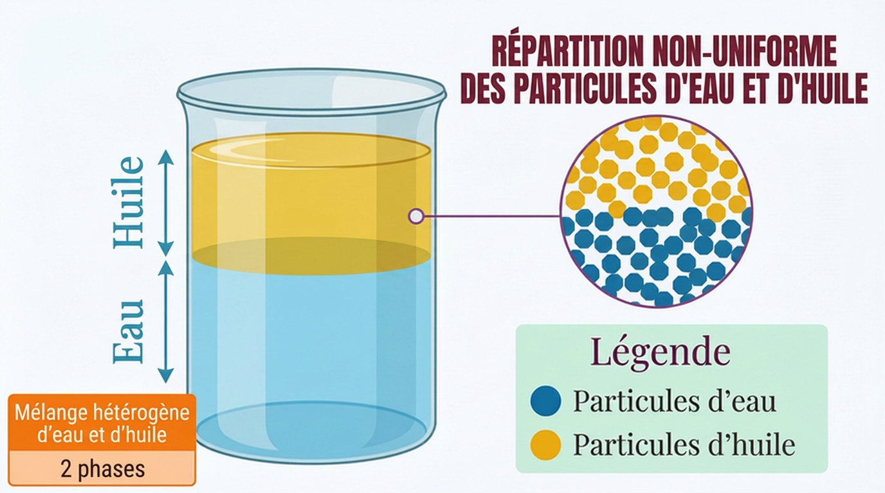
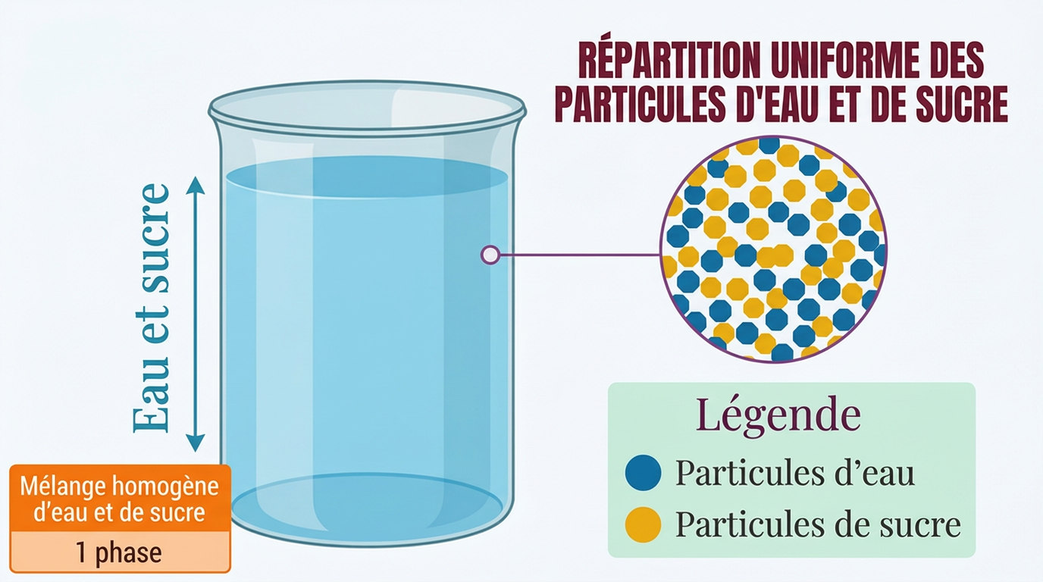
03
Mélanges
mélange hétérogène · mélange homogène
✎
DÉFINITION — MÉLANGE
SUR LA FICHE
Un mélange est constitué de plusieurs espèces chimiques.
✎
✎
DÉFINITION — MÉLANGE HÉTÉROGÈNE
DÉFINITION — MÉLANGE HOMOGÈNE
SUR LA FICHE
SUR LA FICHE
Un mélange hétérogène est constitué de plusieurs phases, c'est-à-dire plusieurs corps que l'on peut distinguer.
Un mélange homogène ne présente qu'une seule phase : les espèces chimiques y sont indiscernables.
Image 4 — L'eau et l'huile : deux phases, mélange hétérogène.
Image 5 — L'eau sucrée : une seule phase, mélange homogène.
Thème 1 · Chapitre 1 — La matière à l'échelle macroscopique
6

Slide 7
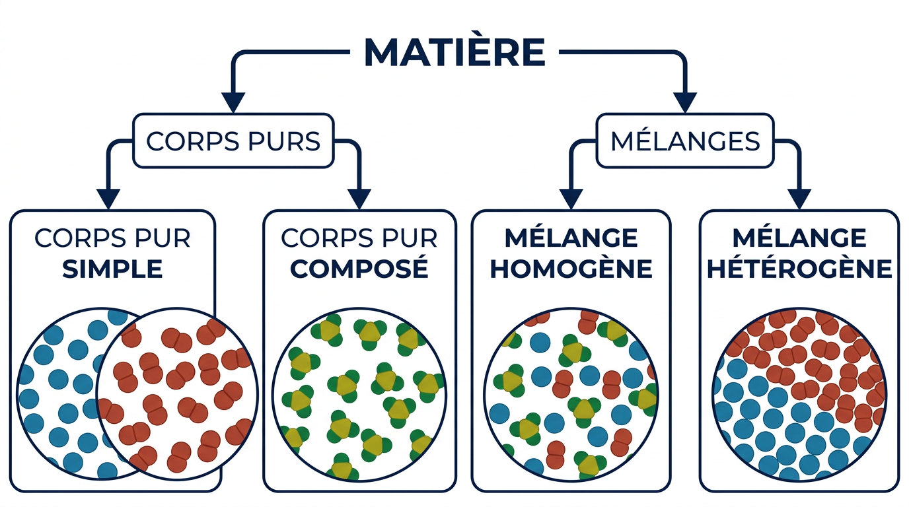
03
Mélanges
liquides miscibles · les quatre cas
SUR LA FICHE
✎
✎
DÉFINITION — MISCIBLES
Un mélange de liquides miscibles ne fait apparaître qu'une seule phase : c'est un mélange homogène.
✎
DÉFINITION — NON MISCIBLES
Un mélange de liquides non miscibles fait apparaître plusieurs phases : c'est un mélange hétérogène.
Deux catégories pour les corps purs, deux pour les mélanges : le schéma les tient ensemble.
Image 6 — Les quatre cas et leur modélisation à l'échelle des particules : ce schéma est à retenir.
Thème 1 · Chapitre 1 — La matière à l'échelle macroscopique
7

Slide 8
04
Composition d'un mélange
deux façons de compter
Dire « c'est un mélange » ne suffit pas : il faut savoir en quelle proportion. La composition massique compare les masses, la composition volumique compare les volumes.
SUR LA FICHE
✎
GRANDEURS & UNITÉS
m
%m composition massique · %
m masse de l'espèce · g
m_{mélange} masse totale · g
%m =
× 100
m_{mélange}
SUR LA FICHE
✎
GRANDEURS & UNITÉS
V
%V composition volumique · %
V volume de l'espèce · L
V_{mélange} volume total · L
%V =
× 100
V_{mélange}
Thème 1 · Chapitre 1 — La matière à l'échelle macroscopique
8

Slide 9
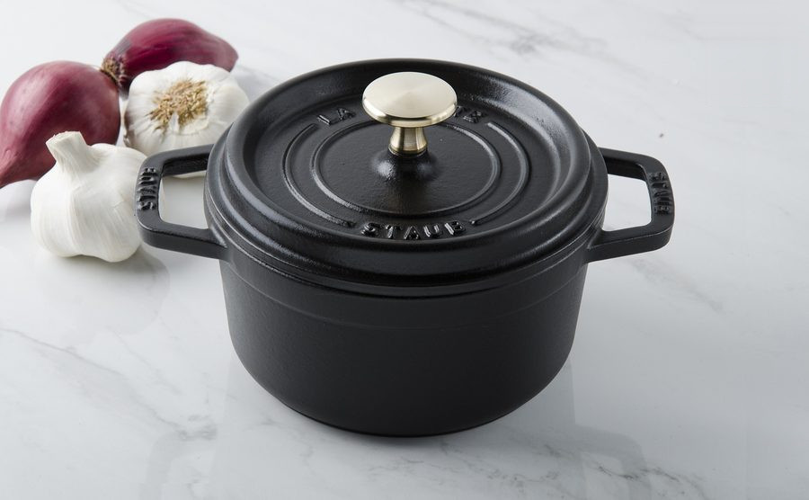
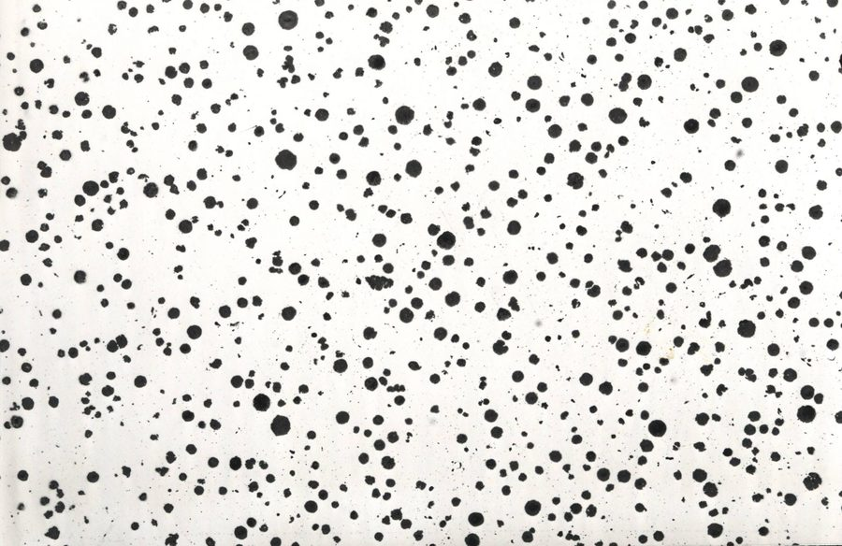
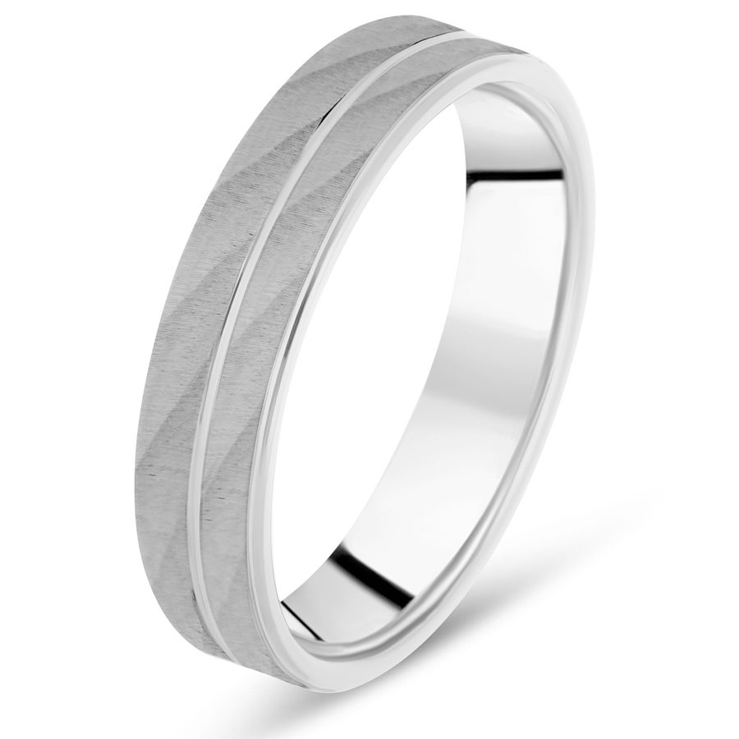
04
Composition d'un mélange
A — un exemple de composition massique : la fonte
Image 7 — La fonte est un alliage (mélange en phase solide) d'au moins 2,11 % en masse de carbone ; le reste, 97,89 %, c'est du fer. À droite, au microscope : le carbone (points sombres) est dispersé dans le fer.
EXERCICE 3 — COMPOSITION EN MASSE
1 — Quelle masse de carbone y a-t-il dans une marmite en fonte de 2,5 kg composée à 4 % de carbone ?
2 — Une alliance en or blanc de 5 g est composée de 1000 mg d'or, le reste étant de l'argent. Donner la composition massique de cet alliage.
Donnée : la relation de la composition massique %m.
Thème 1 · Chapitre 1 — La matière à l'échelle macroscopique
9

Slide 10
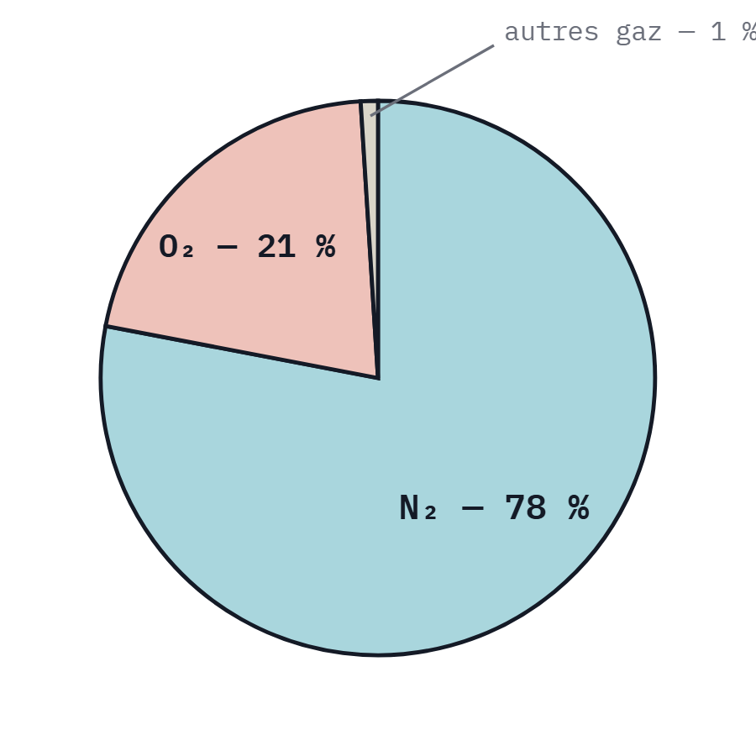
04
Composition d'un mélange
B — un exemple de composition volumique : l'air
SUR LA FICHE
✎
✎
PROPRIÉTÉ — COMPOSITION DE L'AIR
SUR LA FICHE
L'air est un mélange de gaz. En volume, il contient environ 78 % de diazote (N₂) et 21 % de dioxygène (O₂) ; le dernier pour cent réunit les autres gaz, dont l'argon (Ar) à 0,93 % et le dioxyde de carbone (CO₂) à 0,04 %.
Sa masse volumique vaut environ ρ_{air} = 1,2 g·L⁻¹.
EXERCICE 4 — COMPOSITION DE L'AIR
1 — L'air est-il un mélange ou un corps pur ? Justifier.
2 — Classer chaque espèce chimique composant l'air selon qu'il s'agisse d'un corps pur simple ou composé.
EXERCICE 5 — COMPOSITION EN VOLUME
Données : relation de la composition volumique %V · %Ar = 0,93 %
Quel volume d'argon trouve-t-on dans 1000 m³ d'air ?
Image 8 — Composition volumique de l'air sec. « Autres gaz » : Ar, CO₂, Ne, He, Kr, H₂, Xe, O₃, Rn.
Thème 1 · Chapitre 1 — La matière à l'échelle macroscopique
10

Slide 11
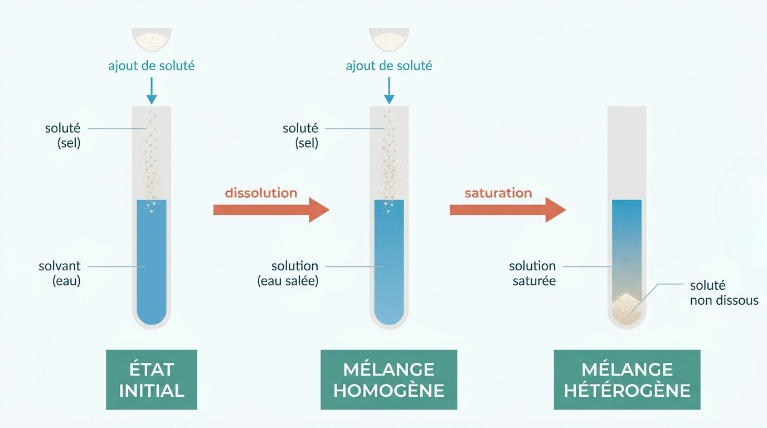
05
Solubilité
dissolution · saturation
SUR LA FICHE
✎
✎
DÉFINITION — SOLUBILITÉ
SUR LA FICHE
La solubilité, notée s, d'une espèce chimique est la masse maximale de cette espèce que l'on peut dissoudre dans un volume donné d'une autre espèce chimique liquide (ex : eau). Elle s'exprime le plus souvent en g·L⁻¹.
SUR LA FICHE
✎
GRANDEURS & UNITÉS
m_{max}
s solubilité · g·L⁻¹
m_{max} masse maximale · g
V volume de solvant · L
s =
V
Image 9 — Au-delà de la solubilité, un dépôt apparaît : la solution est saturée, le mélange redevient hétérogène.
EXERCICE 6 — SATURER UNE BOUTEILLE
À 0 °C, la solubilité du sel dans l'eau est s = 347 g·L⁻¹.
Quelle masse de sel peut-on introduire dans une bouteille de 1,5 L avant d'atteindre la saturation ?
Thème 1 · Chapitre 1 — La matière à l'échelle macroscopique
11

Slide 12
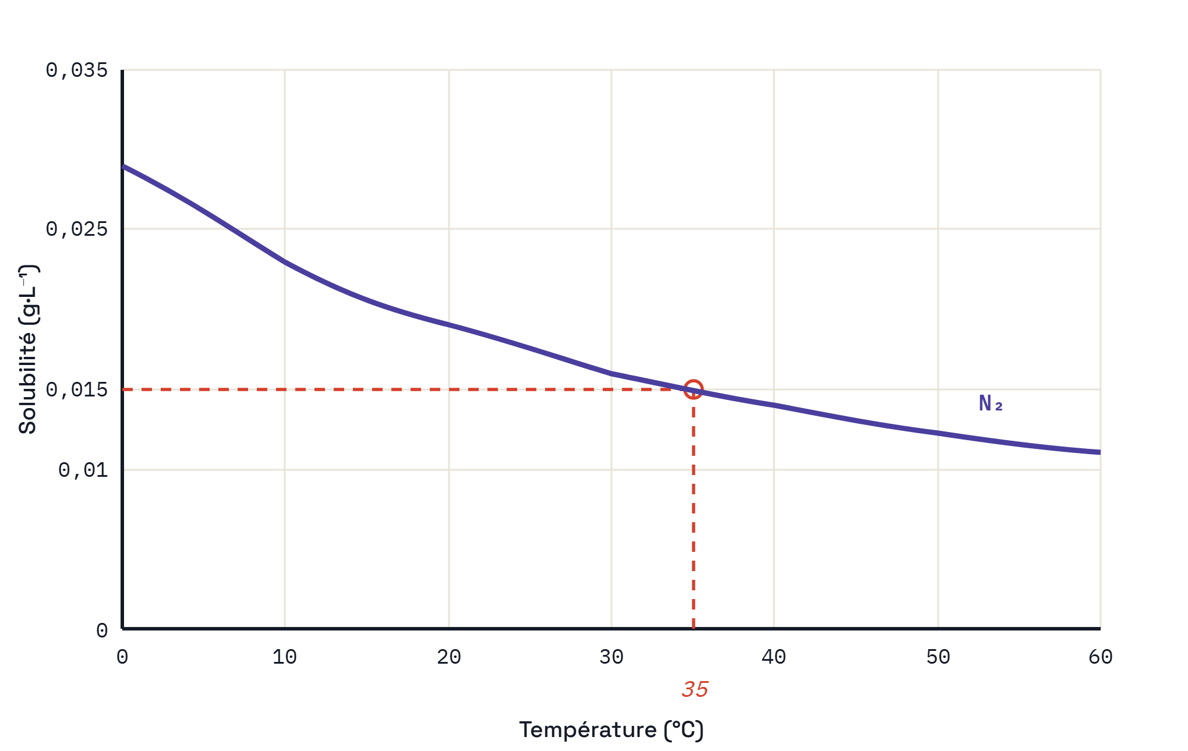
05
Solubilité
lire une solubilité dans un document
EXERCICE 7 — LIRE UNE SOLUBILITÉ DANS UN DOCUMENT
Quelle masse de diazote (N₂) peut-on introduire au maximum dans 500 mL d'eau à 35 °C ?
Gaz | s (mg·L⁻¹)
N₂ | 23,2
O₂ | 54,3
CO₂ | 2 318
H₂S | 5 112
CH₄ | 32,5
H₂ | 1,6
Image 10 — Solubilité de quelques gaz dans l'eau à 10 °C
Image 11 — Solubilité du diazote dans l'eau selon la température.
Thème 1 · Chapitre 1 — La matière à l'échelle macroscopique
12

Slide 13
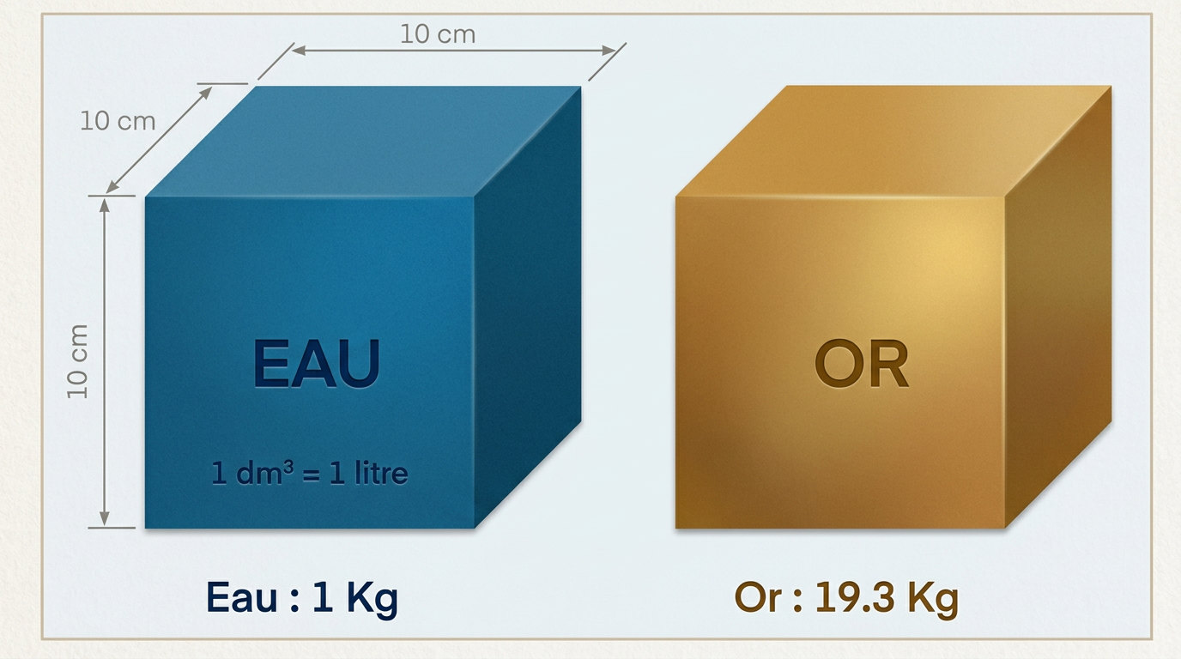
06
Masse volumique et densité
la masse volumique ρ
✎
DÉFINITION — MASSE VOLUMIQUE
SUR LA FICHE
La masse volumique ρ d'un corps est le rapport de la masse de ce corps sur le volume de ce corps.
SUR LA FICHE
✎
m
GRANDEURS & UNITÉS
ρ =
ρ masse volumique · g·cm⁻³
m masse · g
V volume · cm³
V
Un litre d'eau pèse 1 kg : cette valeur est à connaître, et elle sert de référence à toutes les autres.
Image 12 — Même volume, masses très différentes : l'or a une densité de 19,3.
EXERCICE 9 — LA MASSE D'UNE DALLE DE BÉTON
Donnée : ρ(béton) = 2,4 g·cm⁻³
Quelle est la masse de 3 m³ de béton ?
Thème 1 · Chapitre 1 — La matière à l'échelle macroscopique
13

Slide 14
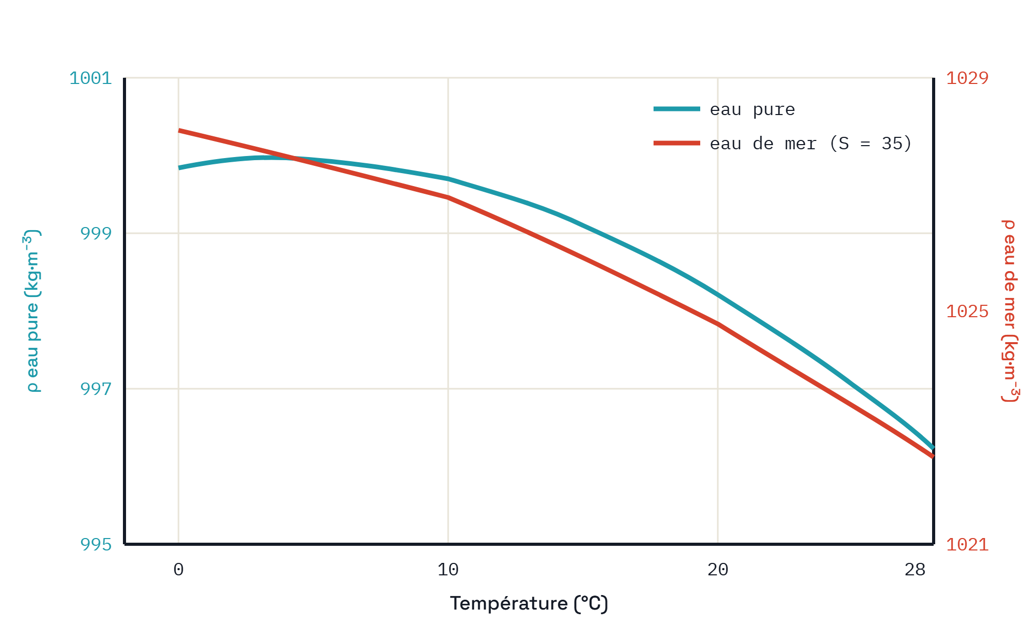
06
Masse volumique et densité
la densité d
✎
DÉFINITION — DENSITÉ
SUR LA FICHE
La densité d d'une espèce chimique est le rapport de sa masse volumique par une masse volumique de référence. La densité est un nombre sans unité.
SUR LA FICHE
✎
ρ
GRANDEURS & UNITÉS
d =
d densité · sans unité
ρ masse volumique de l'espèce
ρ_{réf} masse volumique de référence
ρ_{réf}
Image 13 — La masse volumique, donc la densité, diminue généralement quand la température augmente.
LES DEUX RÉFÉRENCES
APPLICATION
Liquide ou solide : ρ_{réf} = ρ_{eau} = 1 g·cm⁻³
Gaz : ρ_{réf} = ρ_{air} ≈ 1,2 g·L⁻¹
L'or : ρ_{or} = 19,3 g·cm⁻³, donc d = 19,3. Un volume d'or est 19,3 fois plus lourd que le même volume d'eau.
Thème 1 · Chapitre 1 — La matière à l'échelle macroscopique
14

Slide 15
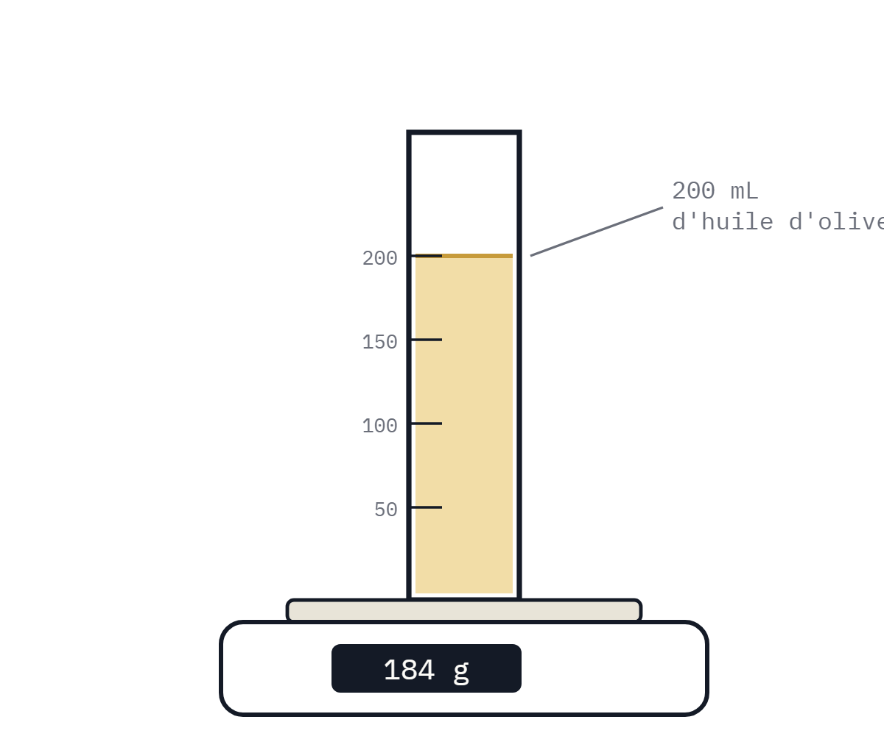
06
Masse volumique et densité
exploiter une mesure
EXERCICE 8 — EXPLOITER UNE MESURE
Données : ρ(eau) = 1,00 g·cm⁻³ · 1 mL = 1 cm³ · Image 14 : mesure de la masse volumique de l'huile
Calculer la masse volumique de l'huile à l'aide du montage, puis en déduire sa densité.
Thème 1 · Chapitre 1 — La matière à l'échelle macroscopique
15

Slide 16
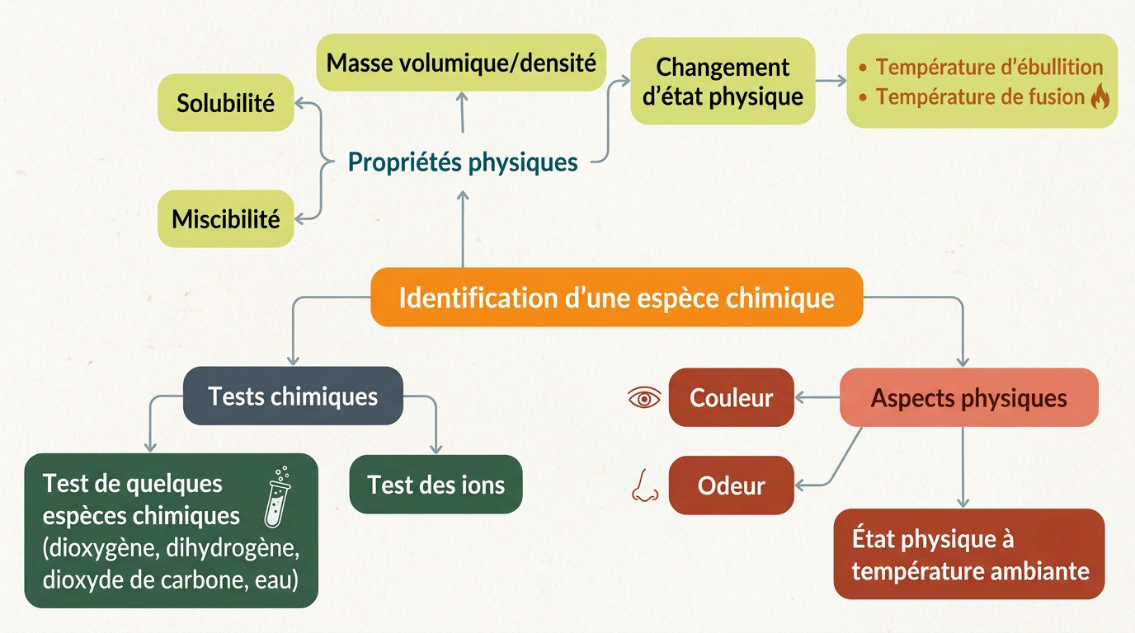
07
Identifier une espèce chimique
trois voies
SUR LA FICHE
✎
Image 15 — Les trois grandes voies d'identification d'une espèce chimique.
Comparer ses propriétés physiques à des valeurs de référence, réaliser des tests chimiques, observer ses aspects physiques : aucune voie ne suffit seule, c'est leur faisceau qui identifie l'espèce.
Thème 1 · Chapitre 1 — La matière à l'échelle macroscopique
16

Slide 17
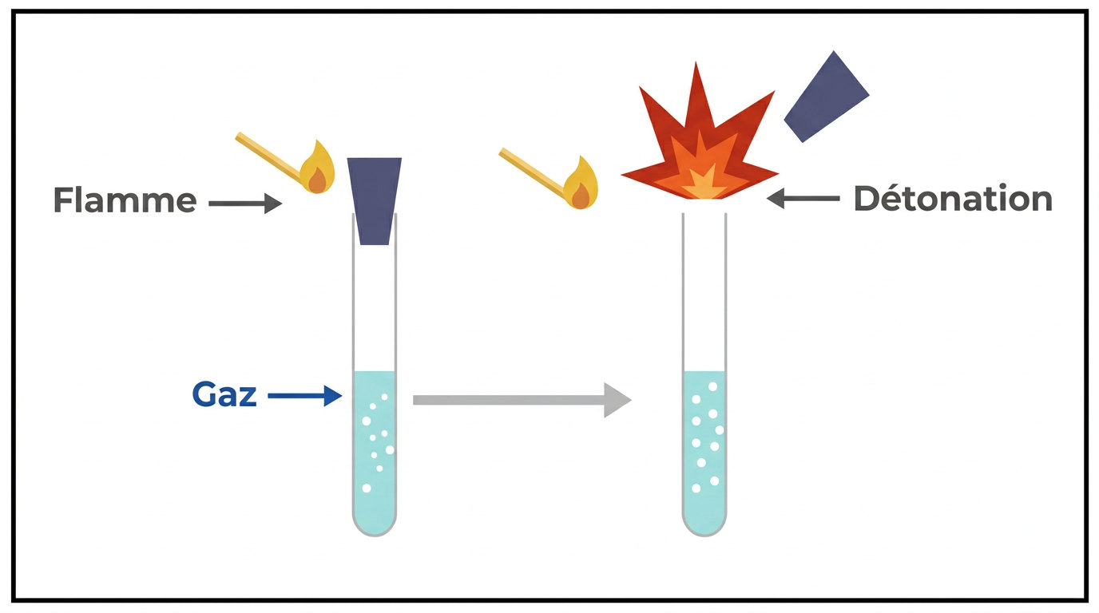
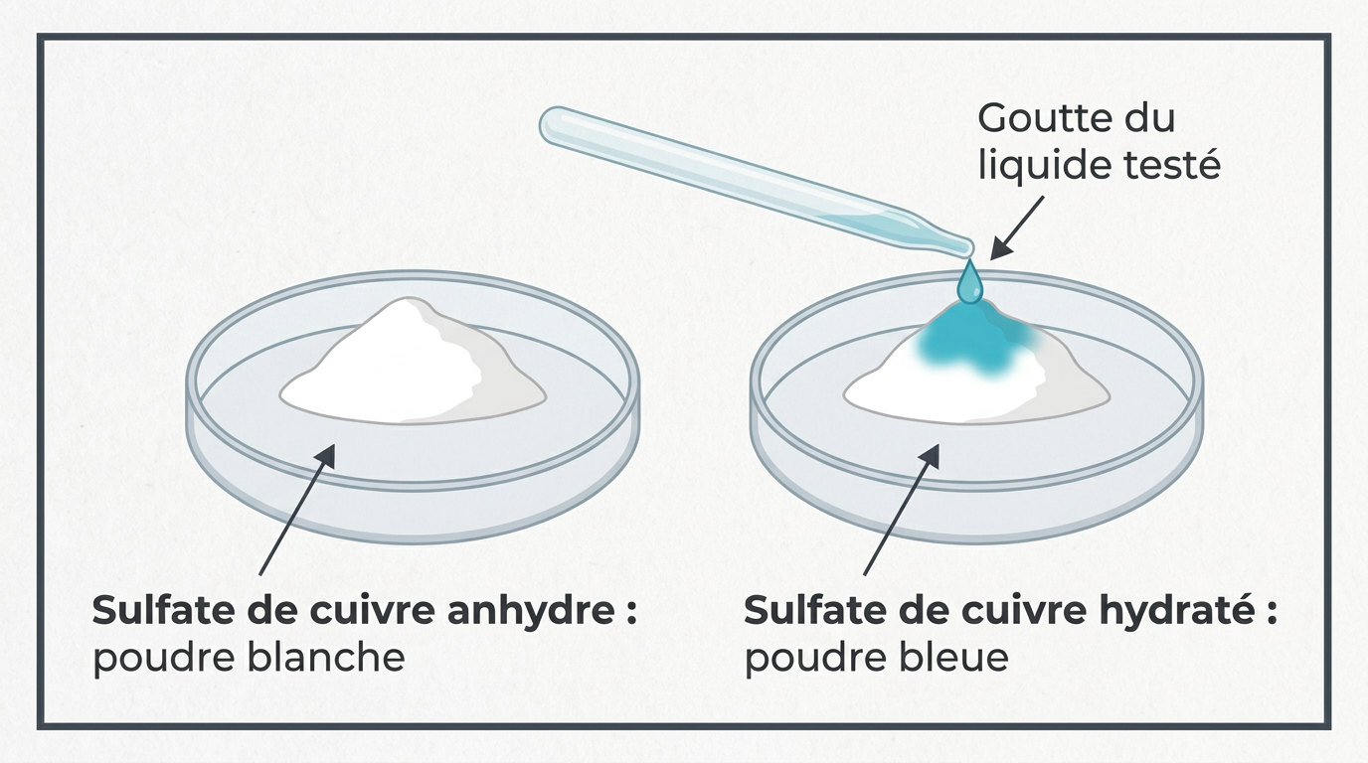
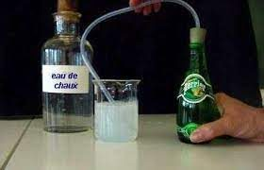
07
Identifier une espèce chimique
A — les tests d'espèces chimiques
Image 16 — Test du dihydrogène : approché d'une flamme, H₂ produit une détonation.
Image 17 — Test de l'eau : le sulfate de cuivre anhydre, blanc, bleuit en présence d'eau.
Image 18 — Test à l'eau de chaux : elle se trouble en présence de dioxyde de carbone.
Le dioxyde de carbone trouble l'eau de chaux ; le dioxygène rallume une bûchette incandescente.
Thème 1 · Chapitre 1 — La matière à l'échelle macroscopique
17

Slide 18
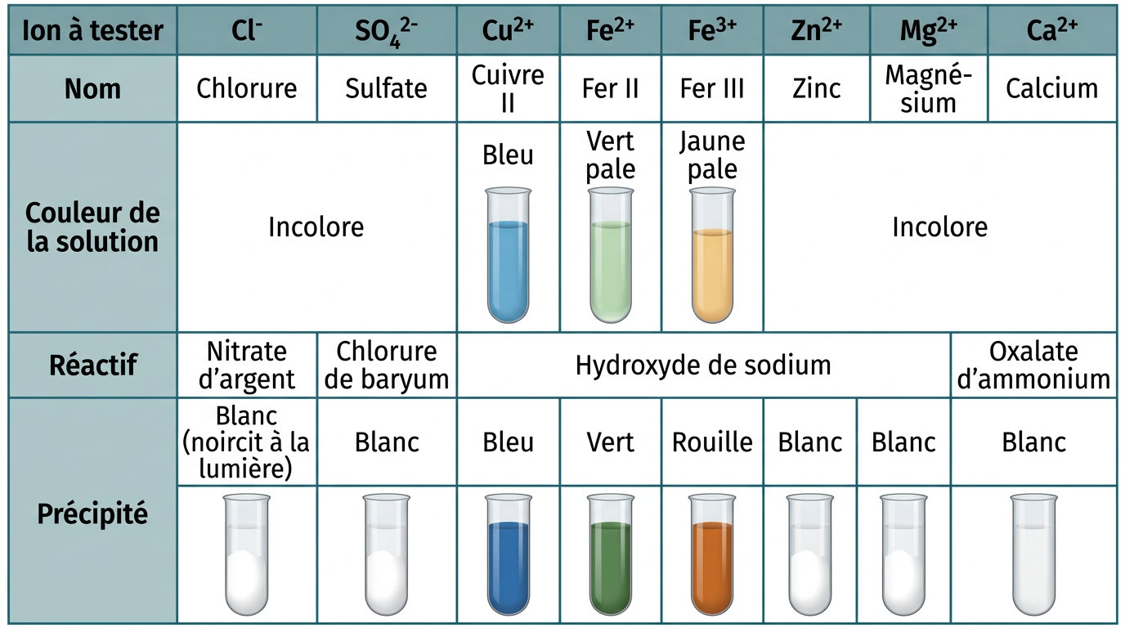
07
Identifier une espèce chimique
B — les tests des ions · s'exercer
SUR LA FICHE
✎
On ajoute un réactif : l'ion cherché forme un précipité — un solide qui apparaît dans la solution.
C'est la couleur du précipité qui signe la présence de l'ion.
EXERCICE 10 — UN LIQUIDE INCONNU
Vous avez fait subir à un liquide inconnu plusieurs tests. Le test à la flamme a été négatif, les tests à l'eau de chaux et au sulfate de cuivre anhydre ont été positifs. Enfin, le test au nitrate d'argent a donné un précipité blanc.
Identifier ce liquide.
Image 19 — Principaux tests de précipitation pour l'identification des ions en solution.
Thème 1 · Chapitre 1 — La matière à l'échelle macroscopique
18

Slide 19
✓
Pour le DS, je sais
les neuf compétences du chapitre
► KAHOOT — bilan du chapitre
Utiliser le terme adapté parmi molécule, atome, anion et cation pour qualifier une entité chimique à partir d'une formule chimique donnée.
Reconnaître et citer des exemples courants de corps purs et de mélanges homogènes et hétérogènes.
Citer la composition approchée de l'air et l'ordre de grandeur de la valeur de sa masse volumique.
Connaître la notion de composition massique et volumique et maîtriser les applications numériques associées.
Connaître la notion de solubilité et maîtriser les applications numériques associées.
Citer la valeur de la masse volumique de l'eau liquide et la comparer à celles d'autres corps purs et mélanges.
Maîtriser la formule utilisée pour calculer une densité ou une masse volumique.
Citer des tests chimiques courants de présence d'eau, de dihydrogène, de dioxygène, de dioxyde de carbone.
Identifier, à partir de valeurs de référence, une espèce chimique par ses températures de changement d'état, sa masse volumique ou par des tests chimiques.
Thème 1 · Chapitre 1 — La matière à l'échelle macroscopique
19

